Slide 1
Projeto de Lei do Senado n° 2.918/2021
Dispõe sobre compensação financeira à União, Estados, Distrito Federal e Municípios pelo resultado da exploração de recursos hídricos para fins de geração de energia elétrica, altera as Leis nº 7.990, de 28 de dezembro de 1989, nº 9.648, de 27 de maio de 1998, nº 8.001, de 13 de março de 1990, e dá outras providências.
Status da tramitação no dia 01/05/2024

Slide 2
Projeto de Lei do Senado n° 2.918/2021
Proposta: Modifica a destinação original dos recursos financeiros da Compensação Financeira pela Utilização de Recursos Hídricos (CFURH).
Autor: Senador Luis Carlos Heinze (PP/RS)
Relator: Senador Nelsinho Trad (PSD/MS)
Situação: Até a presente data, o PLS encontra-se na Comissão de Meio Ambiente e aguarda Audiência Pública.

Slide 3
Projeto de Lei do Senado n° 2.918/2021
Distribuição atual dos 7% arrecadados com a CFURH
Estados – 25%;
Municípios – 65%;
Ministério da Integração e do Desenvolvimento Regional – 3%
Ministério de Minas e Energia – 3%
Fundo Nacional de Desenvolvimento Científico e Tecnológico – 4%
Estados – 25%;
Municípios – 65%;
União – 10%
ANA (para implementação da Política Nacional de Recursos Hídricos e do Sistema Nacional de Gerenciamento de Recursos Hídricos)
Proposta de alteração de acordo com o PLS n° 2.918/2021
6,25%
7,0%
0,75%

Slide 4
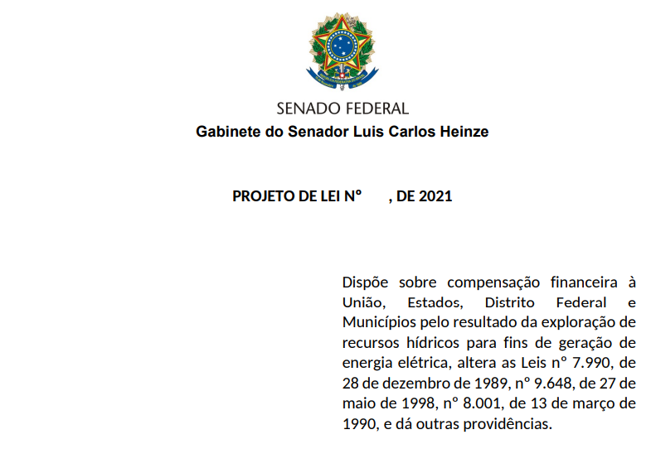
PARA ACESSAR O PROJETO DE LEI DO SENADO, CLIQUE AQUI.

Slide 5
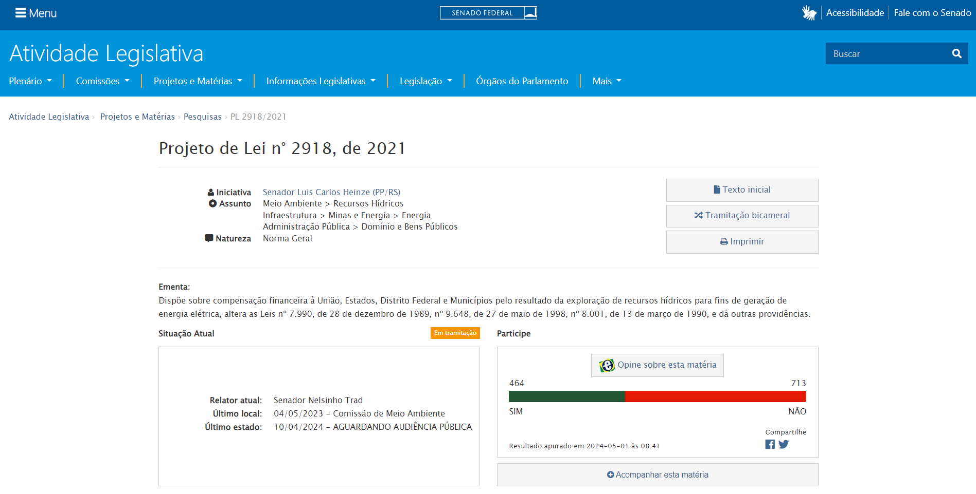
PARA OPINAR SOBRE A MATÉRIA, CLIQUE AQUI.

Slide 6
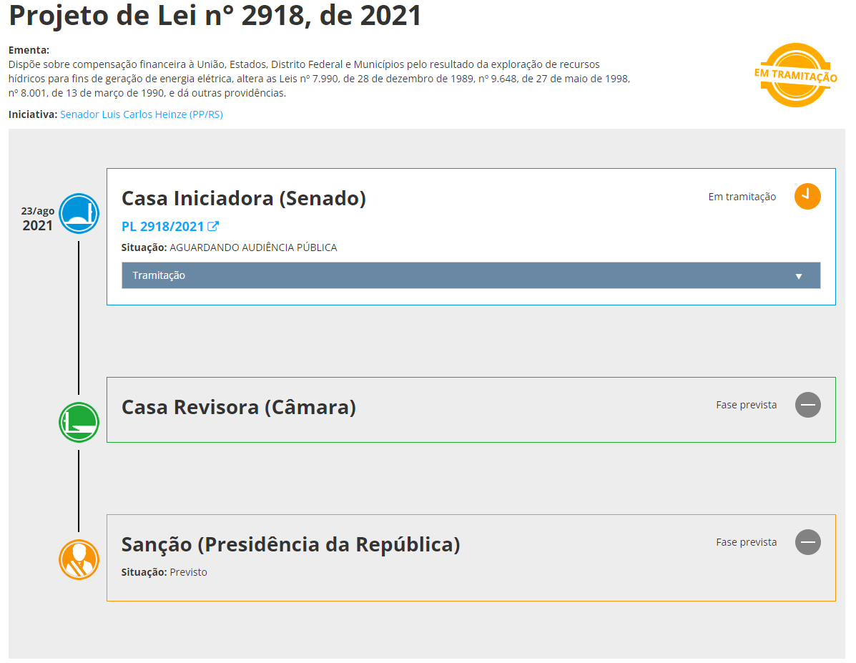
Tramitação

Slide 7
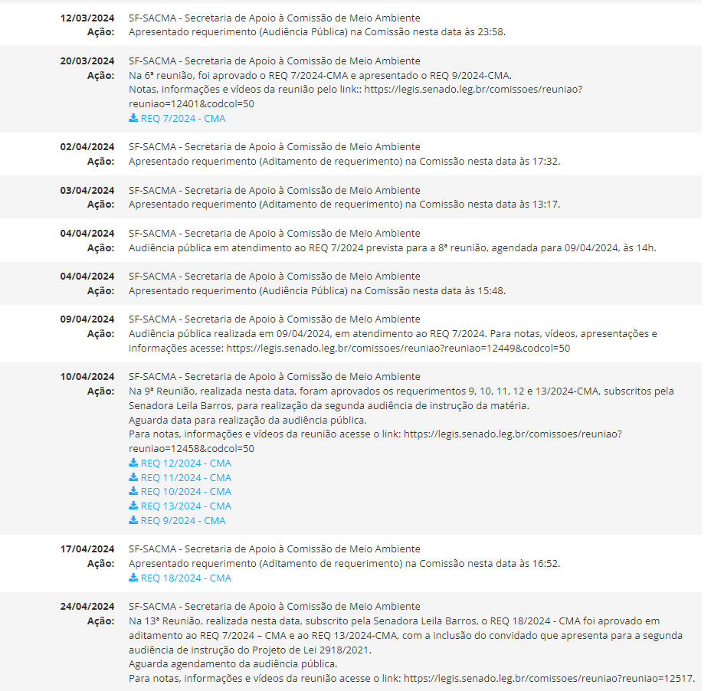
Tramitação em 2024

Slide 8
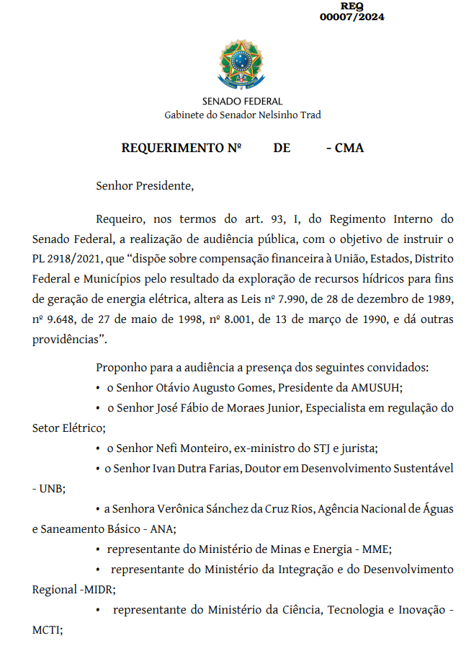
REQ 7/2024 - CMA

Slide 9
Manifestação do Fórum Paulista
Após a apresentação de 15 “considerandos”, o Fórum Paulista recomenda a exclusão dos artigos 2º e 3º do PLS nº 2.918/2021.

